Slide 1








PREPARÁNDOSE
PARA KINDERGARTEN

Slide 2

ORDEN DEL DÍA
  GKIDS (Boleta de calificaciones de Kindergarten)
  Cómo ayudar en casa
  Transición de preescolar a Kindergarten
  Objetivos de fin de año

Slide 3

¿QUÉ ES GKIDS?
  GKIDS son las siglas de Georgia Kindergarten Inventory of Developing Skills (Inventario de Habilidades en Desarrollo para Kindergarten de Georgia).
  Se trata de una evaluación basada en el progreso, alineada con los Estándares de Excelencia de Georgia. GKIDS se considera el boletín de calificaciones para el jardín de infancia.
¿Qué temas se tratan?
  Lengua y literatura inglesa
  Matemáticas
  Enfoques del aprendizaje
  Desarrollo personal y social

Slide 4




Progresiones de aprendizaje para gkids 2.0
INVESTIGA SOBRE ELA
  SUPERANDO LA ETAPA
  DEMOSTRACIÓN DEL ESCENARIO
Lee de forma independiente palabras comunes de uso frecuente en el nivel D de lectores principiantes.
  LA PROGRESIÓN DEL APRENDIZAJE MUESTRA EN QUÉ PUNTO DEL CONTINUO DE APRENDIZAJE SE ENCUENTRA EL ESTUDIANTE EN EL DESARROLLO DEL CONTENIDO Y EL RAZONAMIENTO.
  ETAPA DE DESARROLLO
Lee de forma independiente palabras comunes de uso frecuente en el nivel C de lectores principiantes.
  ETAPA EMERGENTE
Lee de forma independiente palabras comunes de uso frecuente en los niveles B/C de lectores principiantes.
  ETAPA INICIAL
Lee de forma independiente palabras comunes de uso frecuente en libros decodificables de niveles A/B.
Identificación de palabras de uso frecuente

Slide 5
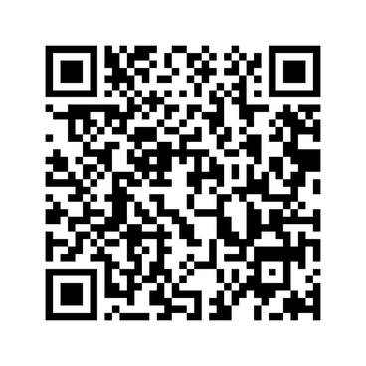





RECURSOS PARA PADRES
COMPRENDIENDO LOS RESULTADOS DE SU HIJO
En el sitio web de recursos para padres de GKIDS 2.0 encontrará información adicional sobre las habilidades que evalúa cada progresión de aprendizaje, así como recursos para ayudarle a apoyar a su hijo en casa.

Slide 6
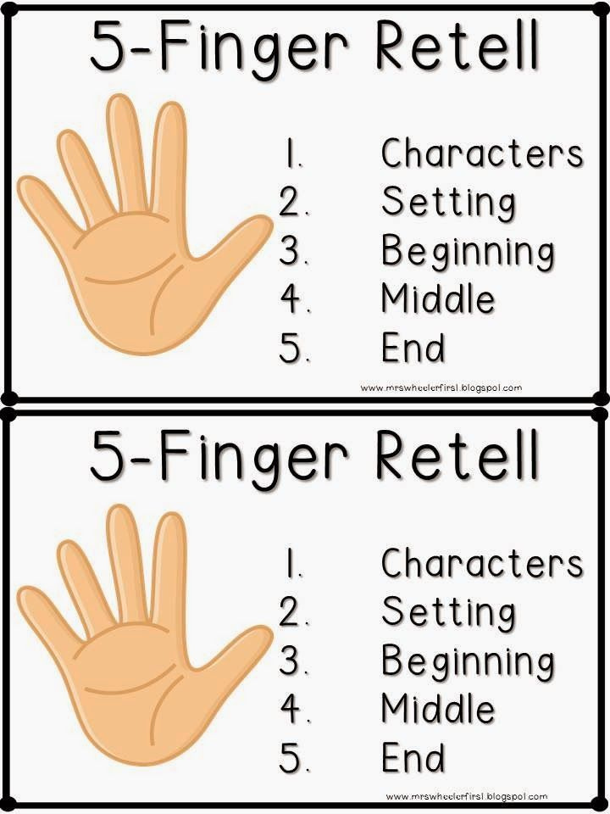

¿CÓMO AYUDAR EN CASA?
Habilidades motoras finas
Lectura y escritura
Recontar historias con 5 dedos
  Sostener un lápiz y un crayón.
  Cortar con tijeras
  Romper papel
  Reconocer su nombre y las letras de su nombre
  Practicar escribir su nombre con la primera letra en mayúscula.
  Dibujar
  Conciencia sobre la huella ambiental
  Leer con tu hijo y hacerle preguntas sobre la historia.
Personajes
Escenario
Comienzo
Matemáticas
Mitad
  Clasificar objetos (calcetines, botones, juguetes, etc.)
  Contando en voz alta hasta donde puedan llegar
  Contar objetos hasta 20
  Buscar formas geometricas
Final

Slide 7
PASO DE PREESCOLAR A kindergarten
PARA ESTAR PREPARADO PARA EL KINDERGARTEN
  Puedo escribir mi nombre
  Puedo contar hasta 20
  Puedo escuchar una historia
  Conozco mis colores
  Sé mi edad y mi cumpleaños
  Puedo dibujar una imagen
  Puedo escuchar y seguir instrucciones de varios pasos.
  Puedo aceptar la redirección

Slide 8
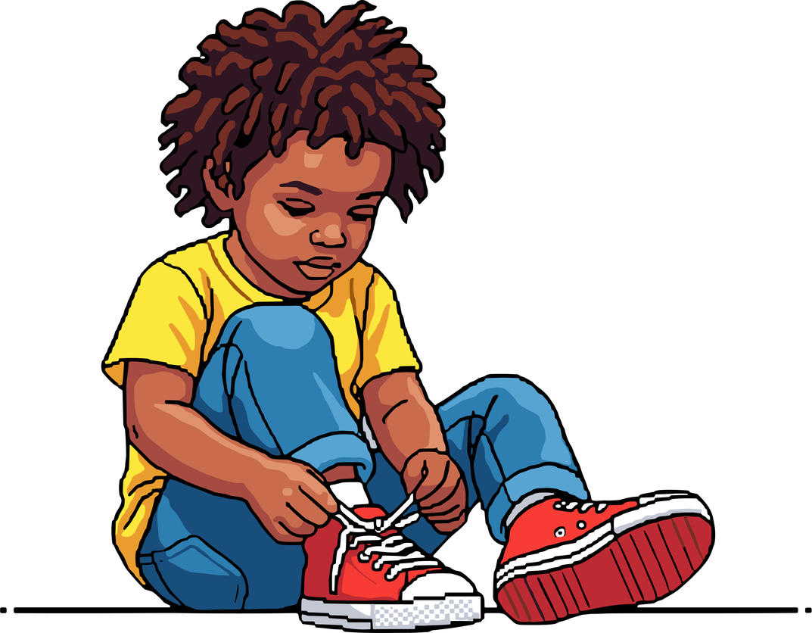

LA INDEPENDENCIA ES CLAVE.
  Puedo ir al baño solo
  Puedo limpiar después de mí
  Puedo abrir mis propios snacks (bolsas, cartones, cajas de jugo, etc.).
  Puedo ponerme yo mismo la chaqueta y los zapatos.
  Puedo mantenerme al día con mis propias cosas (lápices, crayones, chaquetas, etc.).
Nota: Escribe el nombre de tu hijo/a en la etiqueta interior de su chaqueta.

Slide 9
REQUISITOS DE FIN DE AÑO
LO QUE LOS ESTUDIANTES DEBEN SABER PARA MAYO
Lectura
Matemáticas
Escritura
  Identificación de letras y sonidos
  Palabras de uso frecuente (más de 22 palabras)
  Lectura de palabras decodificables (CVC)
  Comprensión de texto
  Fluidez en palabras CVC
  Contar hacia adelante hasta 100 de 5 en 5 y de 10 en 10
  Contar hacia atrás desde 20 de uno en uno
  Contar un conjunto de objetos hasta 20
  Escribir números hasta el 20
  Comparar números
  Sumar y restar con fluidez dentro de
  Escribir todas las letras
  Escribir sonidos de palabras CVC (cat, dog, etc.).
  Escribir sobre un tema utilizando una oración completa e ilustraciones.
  Usar coherentemente los espacios, puntuación y mayúsculas.
  Poder deletrear y escribir palabras de uso frecuente.

Slide 10


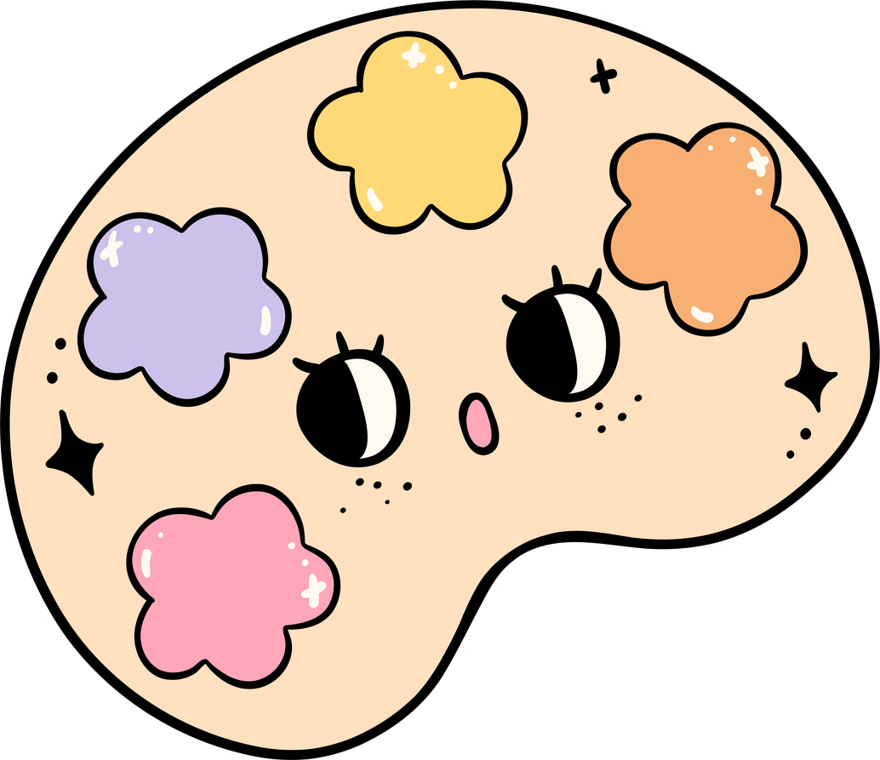
¡GRACIAS POR ACOMPAÑARNOS!
¿ALGUNA PREGUNTA?

